Slide 1

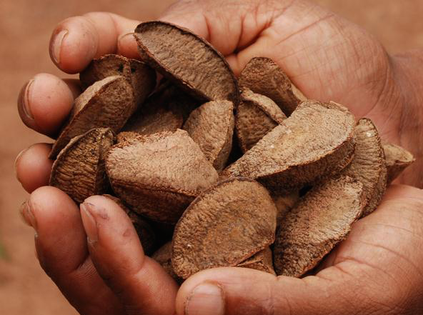

Lei da Biodiversidade

Slide 2

CONCEITOS IMPORTANTES
Patrimônio Genético: Informação de origem genética contida nos seres vivos, princípios ativos, proteínas, enzimas...
Conhecimento Tradicional Associado: conhecimento que indica um uso para o patrimônio genético: barbatimão é cicatrizante, copaíba é anti-inflamatória...
Repartição de Benefícios: Repartição dos ganhos econômicos.
Consentimento Prévio e Informado: Permissão dada pelo detentor do Conhecimento para quem deseja usá-lo, DEVE SER PREVIO AO ACESSO.
Acesso: pesquisa científica ou desenvolvimento tecnológico visando a elaboração de
um produto: fármaco, fitoterápico, cosmético, alimento…

Slide 3
MP 2186 de 2001
LEI 13.120 de 2015
Baixo protagonismo de povos e comunidades tradicionais;
2. Excesso de burocracia
(exigências de difícil cumprimento);
3. Criminaliza e desestimula a pesquisa;
Trava a inovação e a concessão das patentes, condicionadas à autorização do CGEN.
(só 136 Contratos aprovados em 14 anos)
5. Repartição de benefícios é
pouca e não alcança a maioria dos
povos e comunidades.
1. Povos e comunidades
tem voto e participação nas decisões;
Fácil, ágil e regras claras;
3. Legaliza e Incentiva a pesquisa;
4. Estimula a inovação, e o lançamento de novos produtos;
5. Repartição mais justa, com valores
maiores e pode alcançar povos e
comunidades em geral, por meio do
Fundo Nacional.

Slide 4
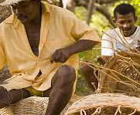
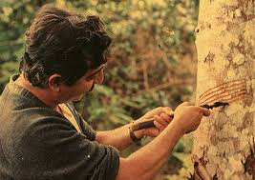
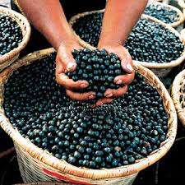
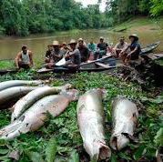
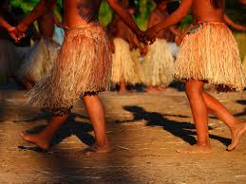
EMPODERA POVOS E COMUNIDADES TRADICIONAIS
(pontos enviados pelo Governo no PL 7735 e mantidos pelo Congresso Nacional)
Consentimento Prévio Informado obrigatório e formalizado (Art. 9º );
Protocolos Comunitários são formalmente reconhecidos, valorizados e seu uso e difusão promovidos;
Participação no CGEN e nas Câmaras Setoriais;
Poder de decisão sobre uso dos recursos do Fundo Nacional de Repartição;
Cria o Programa de Repartição de Benefícios para apoiar esforços, demandas e políticas para povos e comunidades.

Slide 5
REPARTIÇÃO DE BENEFÍCIOS
CTA de povo ou comunidade:
MP 2186 de 2001
LEI DA BIODIVERSIDADE
Em média, pagava-se 0,20% dos lucros,
por 3 anos, para a comunidade que
negociou. Outras comunidades que
tinham o mesmo CTA não recebiam nada.
Livre negociação com o povo, e mais
0,5% do lucro enquanto houver venda do
produto (ao Fundo, que reparte com
todos os detentores do CTA).
CTA sem origem identificada:
MP 2186 de 2001
LEI DA BIODIVERSIDADE
Reparte 1% do lucro com o Fundo,
Enquanto houver comercialização.
Fundo reparte com todos os detentores.
Não repartia benefícios com ninguém

Slide 6
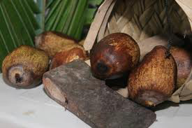
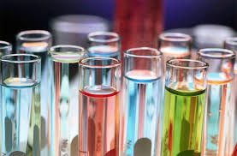
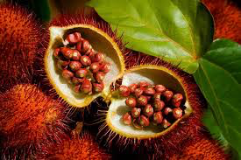
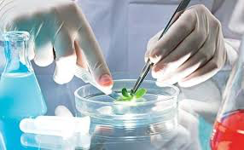
DESTRAVA A PESQUISA E A INOVAÇÃO
Descriminaliza pesquisadores, estudantes e instituições de pesquisa;
Autorização Prévia para pesquisar é substituída pelo Cadastro da pesquisa;
Facilita o depósito de patentes no INPI;
Segurança jurídica estimula o investimento privado em PD&I.

Slide 7

VALORIZA AS EMPRESAS QUE RESPEITAM A LEI
Reduz a burocracia e o tempo para o desenvolvimento de novos produtos;
Fato gerador da Repartição de Benefícios é claro, objetivo e só ocorre se houver exploração econômica;
Repartição tem um único ponto de incidência, sem “efeito cascata”;
Estimula a regularização e inclusão no sistema;
Acordo Setorial resguarda setores com menor capacidade contributiva.

Slide 8
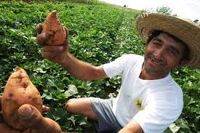
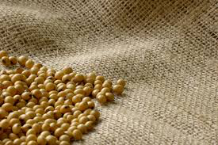
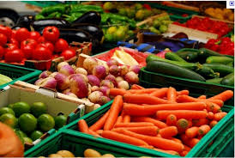
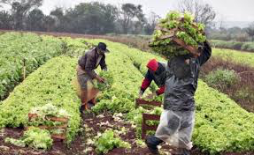
RECONHECE A IMPORTÂNCIA DA PRODUÇAO AGRÍCOLA
Repartição de Benefícios - RB ocorre apenas sobre o material reprodutivo e
nunca sobre a produção e a exportação agrícola;
A RB ocorrerá apenas sobre o uso econômico de espécies brasileiras;
Isenta de RB o agricultor tradicional e suas cooperativas;
Conceito de atividade agrícola inclui produção, processamento e comercialização de alimentos, bebidas, fibras energia e florestas plantadas;
Reconhecimento e valorização dos sistemas de cultivo sustentáveis;

Slide 9
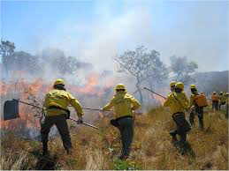
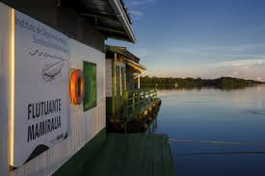
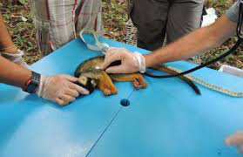
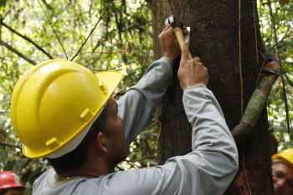
Cria o Programa Nacional de Repartição de Benefícios;
Foco na conservação e proteção da biodiversidade brasileira;
Promove a implementação dos Planos de Desenvolvimento Sustentável de Povos e ou Comunidades Tradicionais;
Simplifica e fortalece a fiscalização;
FAVORECE O USO SUSTENTÁVEL E A CONSERVAÇÃO
DA BIODIVERSIDADE

Slide 10
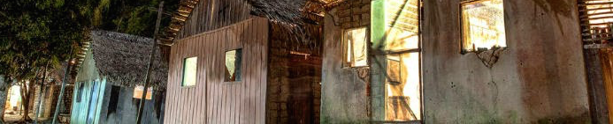
ESTRATÉGIA NACIONAL DE PATRIMÔNIO GENÉTICO E CONHECIMENTO TRADICIONAL ASSOCIADO
“Fomento a Inovação” e “Adensamento das Cadeias Produtivas Típicas”;
(fitoterápicos, fármacos, cosméticos, higiene pessoal, alimentos)
Fortalecimento de povos e comunidades, também, como setores produtivos;
Valorização e Proteção do Conhecimento Tradicional Associado;
Uso intensivo de TI e gestão da informação para garantir a rastreabilidade;

Slide 11
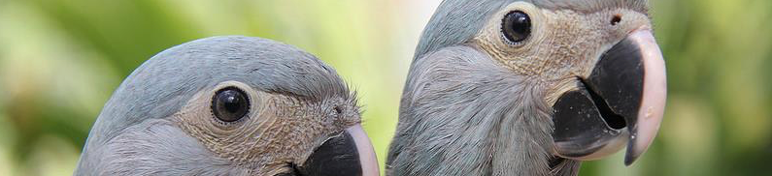
ESTRATÉGIA NACIONAL DE PATRIMÔNIO GENÉTICO E CONHECIMENTO TRADICIONAL ASSOCIADO
Conservação da Biodiversidade
Desenvolvimento Econômico
Desenvolvimento
Social
Saúde Pública

Slide 12
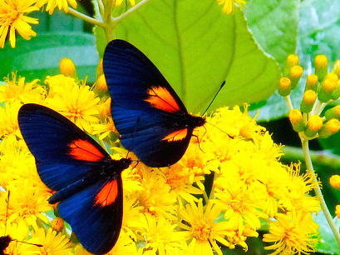
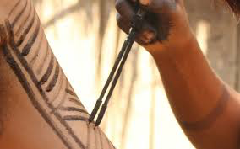
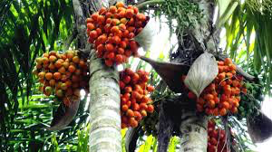
ESTRATÉGIA NACIONAL DE PATRIMÔNIO GENÉTICO E CONHECIMENTO TRADICIONAL ASSOCIADO
PD&I
APOIO AO PROCESSO DECISÓRIO
DPG
Desenvolvimento da
Economia de
PG e CTA.
POVOS E
COMUNIDADES
TRADICIONAIS
GESTÃO DA
INFORMAÇÃO
INTELIGÊNCIA
ARTICULAÇÃO
COM A
SOCIEDADE
CGEN
CDB
FAO OMPI
BRICS
UNASUL
Agilidade,
segurança jurídica, cumprimento da lei e efetivação da RB.
Modelo Brasileiro + Sistema Internacional (Protocolo de Nagoya))

Slide 13
Lei da Biodiversidade
OBRIGADA

